Slide 1
Caro Professor,
Este material de apoio é gratuito e para uso exclusivo em sala de aula. Não pode ser comercializado.
Ele não contém vírus ou qualquer instrumento de controle sobre seu uso.
Queremos ouvir sua opinião e suas sugestões sobre como aprimorar esta ferramenta e esperamos com ela contribuir para o sucesso de sua aula.
Por favor, escreva para apoio@blucher.com.br
Boa aula!

Slide 3
A Vida no Limite
Capítulo 1
Introdução

Slide 4
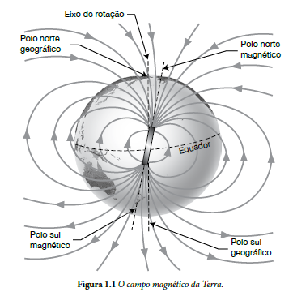
Adicione aqui o Texto

Slide 5
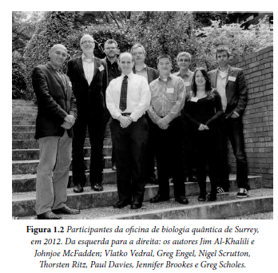
Adicione aqui o Texto

Slide 6
A Vida no Limite
Capítulo 2
O que é vida?

Slide 7
A Vida no Limite
Capítulo 3
Os motores da vida

Slide 8
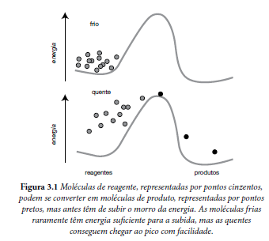
Adicione aqui o Texto

Slide 9
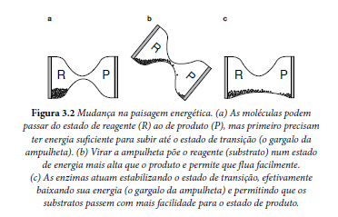
Adicione aqui o Texto

Slide 10
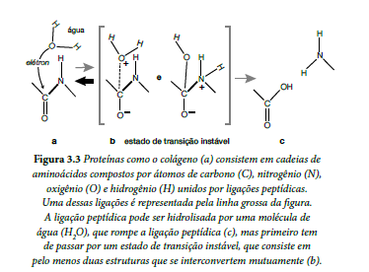
Adicione aqui o Texto

Slide 11
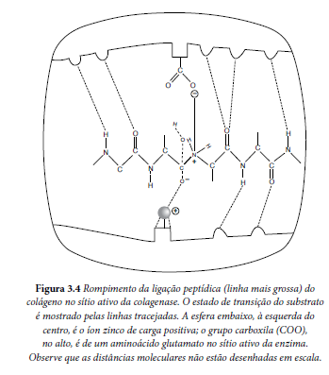
Adicione aqui o Texto

Slide 12
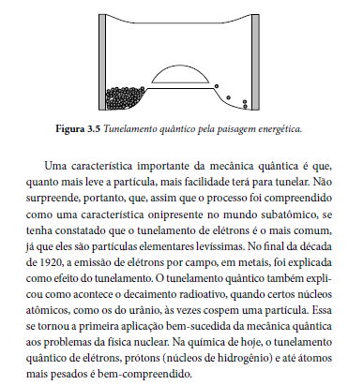
Adicione aqui o Texto

Slide 13
A Vida no Limite
Capítulo 4
O batimento quântico

Slide 14
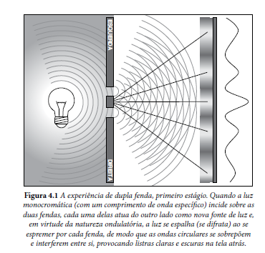
Adicione aqui o Texto

Slide 15
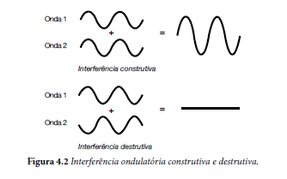
Adicione aqui o Texto

Slide 16
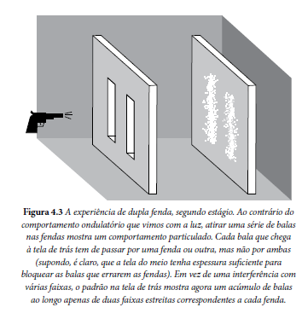
Adicione aqui o Texto

Slide 17
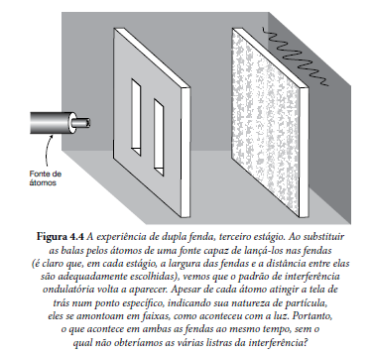
Adicione aqui o Texto

Slide 18
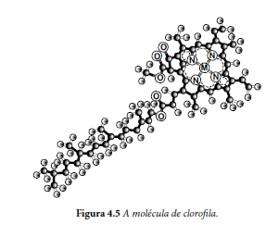
Adicione aqui o Texto

Slide 19
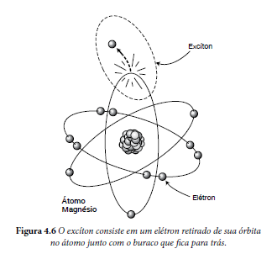
Adicione aqui o Texto

Slide 20
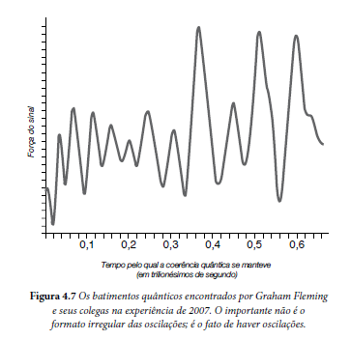
Adicione aqui o Texto

Slide 21
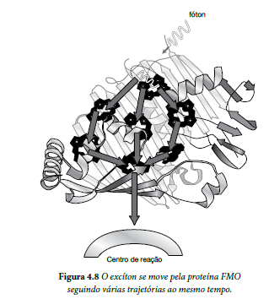
Adicione aqui o Texto

Slide 22
A Vida no Limite
Capítulo 5
Procurando a casa de Nemo

Slide 23
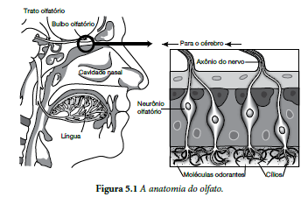
Adicione aqui o Texto

Slide 24
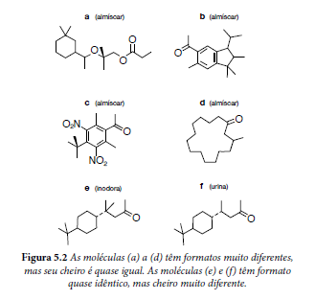
Adicione aqui o Texto

Slide 25
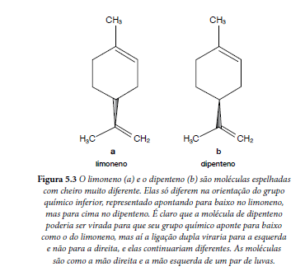
Adicione aqui o Texto

Slide 26
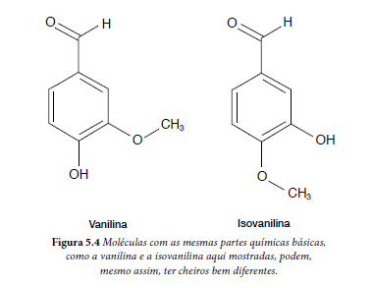
Adicione aqui o Texto

Slide 27
A Vida no Limite
Capítulo 6
A borboleta, a mosca-das-frutas
e o pisco quântico

Slide 28
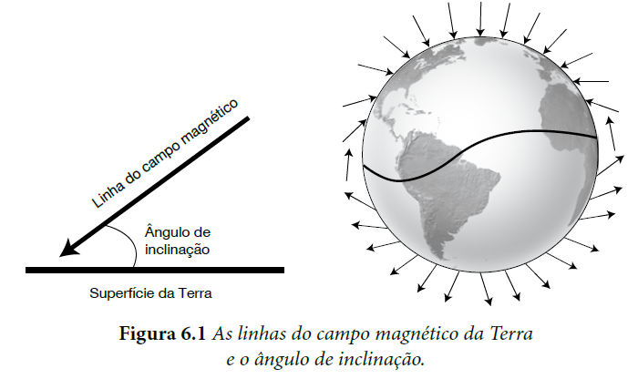
Adicione aqui o Texto

Slide 29
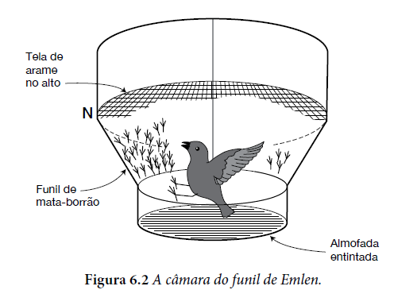
Adicione aqui o Texto

Slide 30
A Vida no Limite
Capítulo 7
Genes quânticos

Slide 31
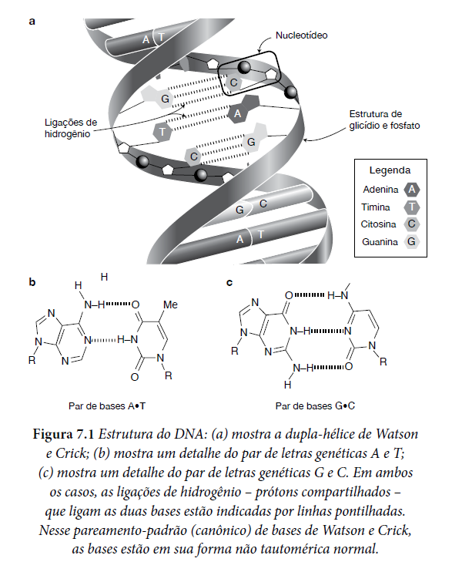
Adicione aqui o Texto

Slide 32
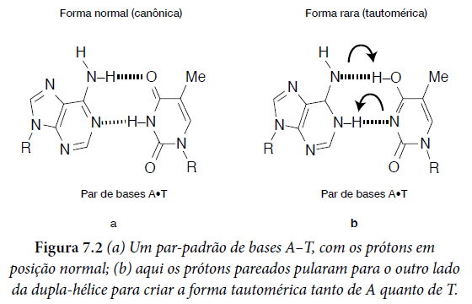
Adicione aqui o Texto

Slide 33
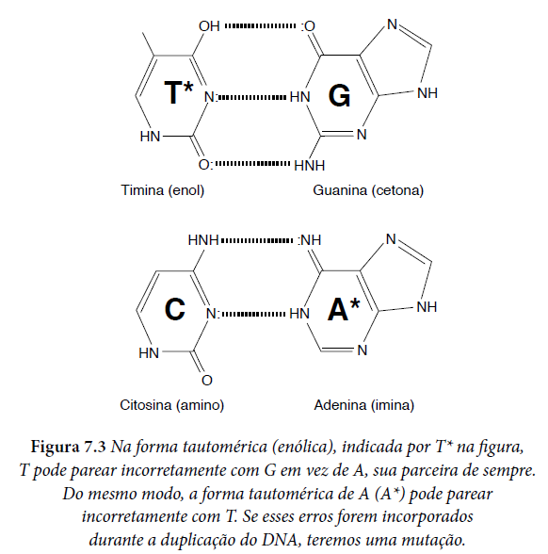
Adicione aqui o Texto

Slide 34
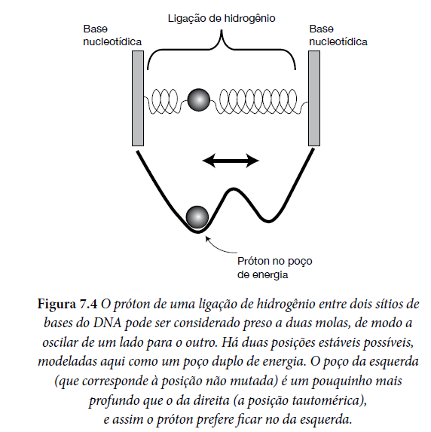
Adicione aqui o Texto

Slide 35
A Vida no Limite
Capítulo 8
Mente

Slide 36
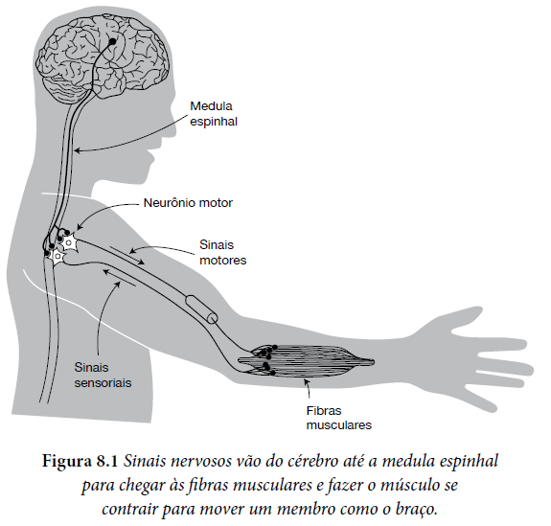
Adicione aqui o Texto

Slide 37
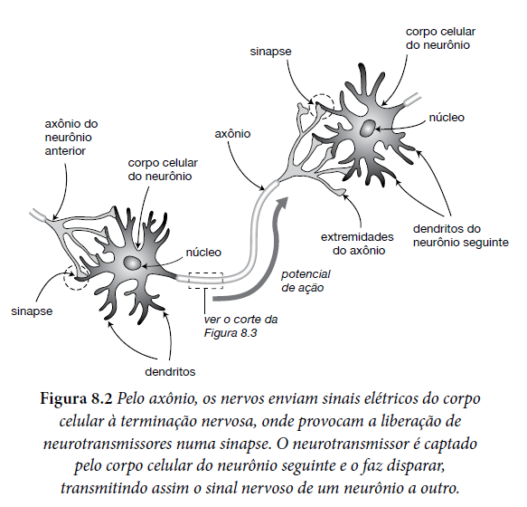
Adicione aqui o Texto

Slide 38
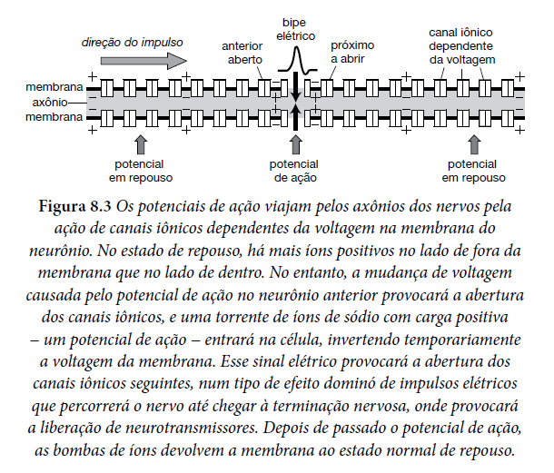
Adicione aqui o Texto

Slide 39
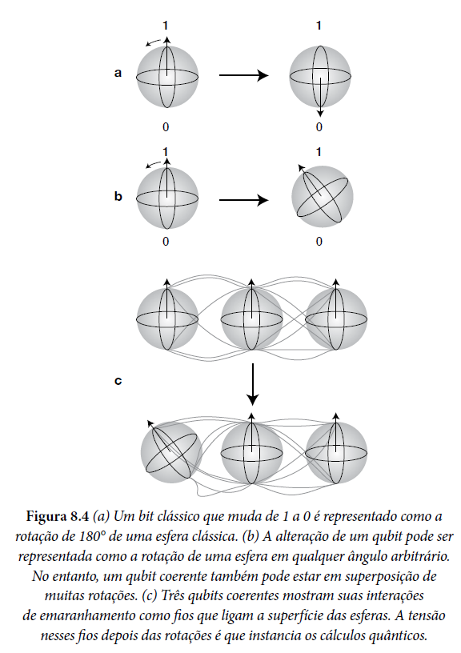
Adicione aqui o Texto

Slide 40
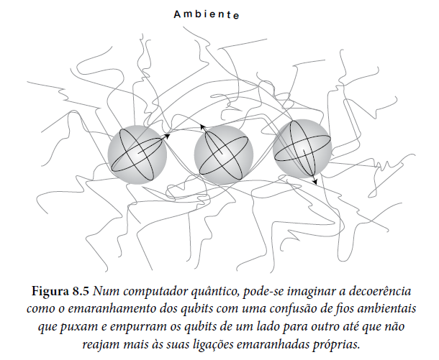
Adicione aqui o Texto

Slide 41
A Vida no Limite
Capítulo 9
Como a vida começou

Slide 42
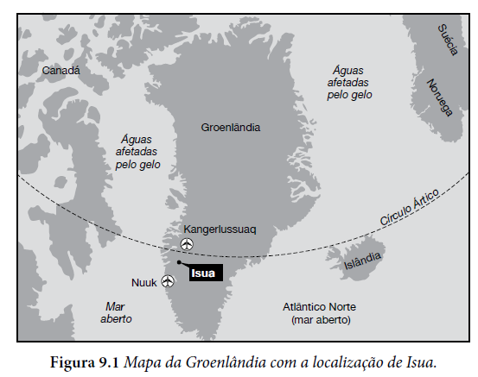
Adicione aqui o Texto

Slide 43
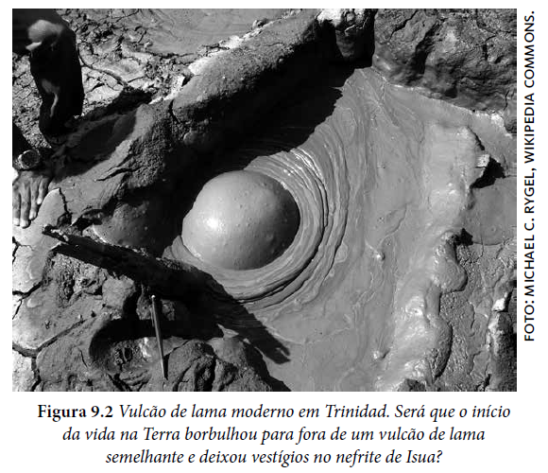
Adicione aqui o Texto

Slide 44
A Vida no Limite
Capítulo 10
Biologia quântica: a vida no
limite da tempestade

Slide 45
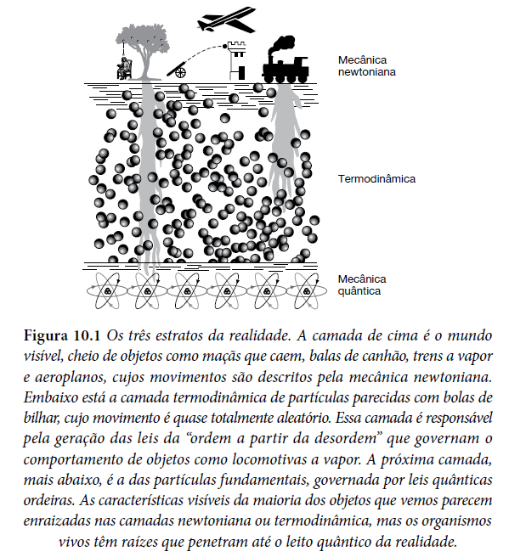
Adicione aqui o Texto

Slide 46
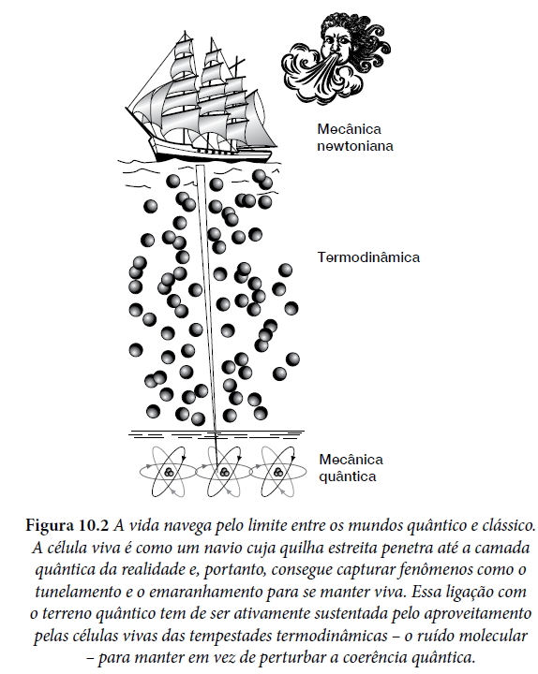
Adicione aqui o Texto

Slide 47
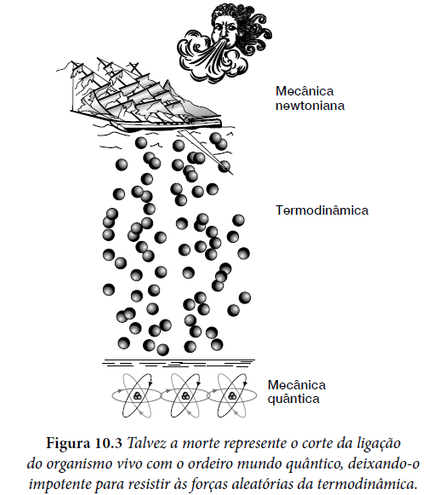
Adicione aqui o Texto

